Slide 1


SISTEMA DE TERRENO
PROYECTO INGENIERÍA
DE SOFTWARE I
INCREMENTO 1 GRUPO 16
Empresa Puertas Blindadas
Integrantes:
Barrera Matus, Josué Ezequiel
Escobar Bravo, Sebastián Patricio
Hanke Coray, Alexander Andres
Munizaga Yañez, Ignacio Javier
Reyes Gomez, Lenin Andres
Seguel Novoa, Roberto Andrés
Profesor: Paulo Quinsacara
Curso: Ingeniería de software I

Slide 2

Contexto
Puertas Blindadas
y
Visión
“Convertirnos en la marca de referencia en seguridad para hogares y proyectos en Latinoamérica, reconocida por nuestra innovación, diseño y compromiso con nuestros clientes”.
Empresa con 20 años de trayectoria dedicada a la fabricación, venta e instalación de puertas blindadas atiende a clientes residenciales (B2C) y empresariales (B2B).
Ha experimentado un crecimiento sostenido, aumentando la complejidad operativa.
Empresa con necesidad de implementar una solución tecnológica que permita integrar las distintas áreas de la empresa, optimizar la gestión de la información y mejorar la eficiencia operativa.
Misión
“Proteger lo que más importa, entregando puertas de seguridad de alta calidad, diseñadas para brindar tranquilidad, confianza y durabilidad en cada proyecto”.

Slide 3

Incremento 1
64
Requerimientos Funcionales
19
RF contemplados en Incremento 1
30%
Total de RF cubiertos
19
Requerimientos de Usuario (UR)
33
Casos de Uso
67
Diagramas de Secuencia

Slide 4
Propuesta de solución
RF-17:
UR-4.2:
CU-33:
El sistema debe permitir al usuario con rol de "Administrador" o “Gerente” con los permisos necesarios, la creación de una nueva obra para un cliente, mediante el uso de un formulario que exija rellenar los campos “Nombre de la obra”, “Dirección física”, “Comuna” y “Cantidad de puertas” y especificar el modelo para cada puerta creada. En caso de que el cliente asociado sea de tipo "B2B", el formulario debe incluir de forma opcional el campo "Torre / Departamento / Bloque". Los cambios deben tener incluidos un registro de una estampa de tiempo que incluya la fecha y hora de la actualización.
Como Administrador o Gerente, quiero crear una nueva obra completando sus datos de ubicación, cantidad de puertas y modelo, para iniciar la gestión del proyecto registrando la fecha y hora de la actualización.
Registrando una nueva obra para un cliente B2C
CU-34:
Nece | Prio | Estab | Clar | Verif | Fte
1 | 1 | 1 | 1 | 1 | 2
Registrando una nueva obra para un cliente B2B utilizando campos específicos
RF-26:
UR-6.1:
CU-47:
El sistema debe permitir al usuario con rol de "Administrador", “Gerente” con los permisos necesarios o “JOP”, la asignación y reasignación de uno o más usuarios de rol “Técnico” a una tarea existente. La asignación inicial está disponible cuando el campo “Estado de tarea" sea igual a “Creado” y la reasignación, la cual implica agregar o quitar Técnicos, está disponible también cuando el estado sea “Asignado”. El listado debe incluir exclusivamente usuarios con rol “Técnico” y estado de cuenta “Activo”, mostrando sus nombres completos, RUT y tareas actualmente asignadas a este.
Como Administrador, Gerente o JOP, quiero asignar o reasignar uno o más Técnicos activos a una tarea, para distribuir la carga de trabajo de manera eficiente.
Asignando inicialmente un técnico a una nueva tarea
CU-48:
Nece | Prio | Estab | Clar | Verif | Fte
1 | 1 | 1 | 1 | 1 | 1
Reasignando el equipo de técnicos en una tarea existente

Slide 5
Casos de uso: CU-33 y CU-34
Campo | Descripción
Nombre | CU-33: Registrando una nueva obra para un cliente B2C
Actor(es) | Usuario de rol "Administrador" y "Gerente"
Resumen | El usuario ingresa la información base y especifica puertas para la creación de un proyecto.
Frecuencia | Media
Precondiciones | El usuario inicia la creación de una obra para un cliente "B2C".
Descripción | El usuario ingresa "Nombre de la obra", "Dirección física", "Comuna", "Cantidad de puertas" [Excepción 1] y selecciona el modelo para cada una [Excepción 2]. El sistema registra la nueva obra como "Obra pendiente" y plasma una estampa de tiempo.
Excepciones | Excepción 1: El usuario deja un campo obligatorio en blanco o introduce un dato con formato inválido. El sistema resalta el error y bloquea el guardado. Excepción 2: Omite seleccionar modelo de puertas. El sistema alerta y bloquea guardado.
Poscondiciones | Una nueva obra queda habilitada.
Dependencias | UR 4.2
Campo | Descripción
Nombre | CU-34: Registrando una nueva obra para un cliente B2B utilizando campos específicos
Actor(es) | Usuario de rol "Administrador" y "Gerente"
Resumen | El usuario ingresa la información base y especifica puertas para la creación de un proyecto junto con el detalle del lugar exacto de instalación dentro de un proyecto corporativo.
Frecuencia | Media
Precondiciones | El usuario inicia la creación de una obra para un cliente "B2B".
Descripción | El usuario ingresa "Nombre de la obra", "Dirección física", "Comuna", "Cantidad de puertas" [Excepción 1] y selecciona el modelo para cada una [Excepción 2]. Además se despliega el campo opcional "Torre / Departamento / Bloque". El sistema registra la nueva obra como "Obra pendiente" y plasma una estampa de tiempo.
Excepciones | Excepción 1: El usuario deja un campo obligatorio en blanco o introduce un dato con formato inválido. El sistema resalta el error y bloquea el guardado. Excepción 2: Omite seleccionar modelo de puertas. El sistema alerta y bloquea guardado.
Poscondiciones | La obra corporativa es creada con ubicación exacta.
Dependencias | UR 4.2, CU-33

Slide 6
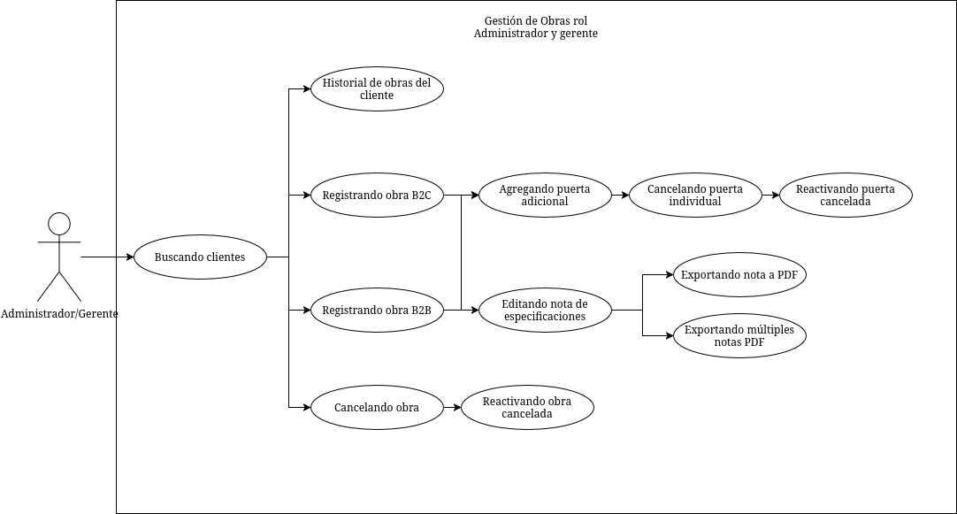
Diagrama de CU relacionado

Slide 7
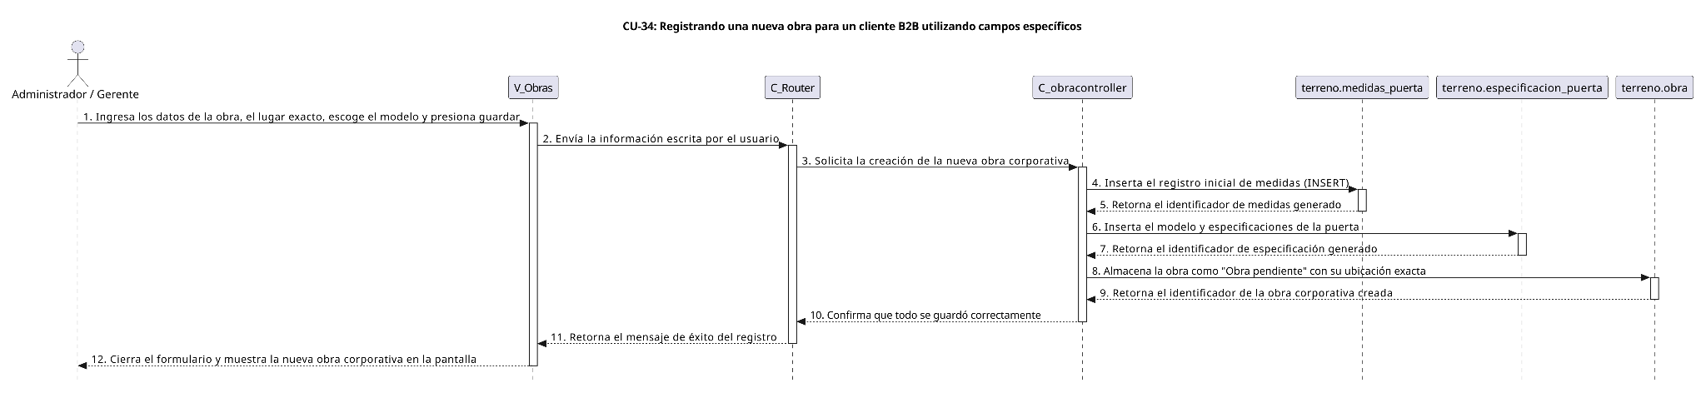
Diagrama de secuencia - CU-34

Slide 8
Casos de uso: CU-47 y CU-48
Campo | Descripción
Nombre | CU-47: Asignando inicialmente un técnico a una nueva tarea
Actor(es) | Usuario de rol "Administrador", "Gerente" o "JOP"
Resumen | El usuario delega una tarea recién creada a especialistas en terreno.
Frecuencia | Alta
Precondiciones | La tarea posee estado "Creado".
Descripción | El usuario interactúa con la sección de asignación en la interfaz. De inmediato, el sistema despliega en la pantalla el listado de los técnicos activos. El usuario selecciona a los técnicos correspondientes [Excepción 1] y confirma la operación. Finalmente, el sistema vincula a los técnicos seleccionados, actualiza el estado del registro a "Asignado" y emite la estampa de tiempo respectiva.
Excepciones | Excepción 1: El usuario confirma sin selección. El sistema bloquea el avance y pide seleccionar.
Poscondiciones | La tarea queda delegada.
Dependencias | UR 6.1
Campo | Descripción
Nombre | CU-48: Reasignando el equipo de técnicos en una tarea existente
Actor(es) | Usuario de rol "Administrador", "Gerente" o "JOP"
Resumen | El usuario modifica el personal asignado a una tarea agregando o desvinculando técnicos.
Frecuencia | Media
Precondiciones | La tarea posee estado "Asignado".
Descripción | El usuario ingresa a la sección de reasignación a través de la interfaz. Posteriormente, desmarca a los técnicos previamente asignados o selecciona nuevos integrantes en el listado. Al guardar los cambios, el sistema actualiza de forma automática la base de datos y registra la estampa temporal correspondiente.
Excepciones | Ninguna.
Poscondiciones | El equipo operativo queda actualizado.
Dependencias | UR 6.1, CU-47

Slide 9
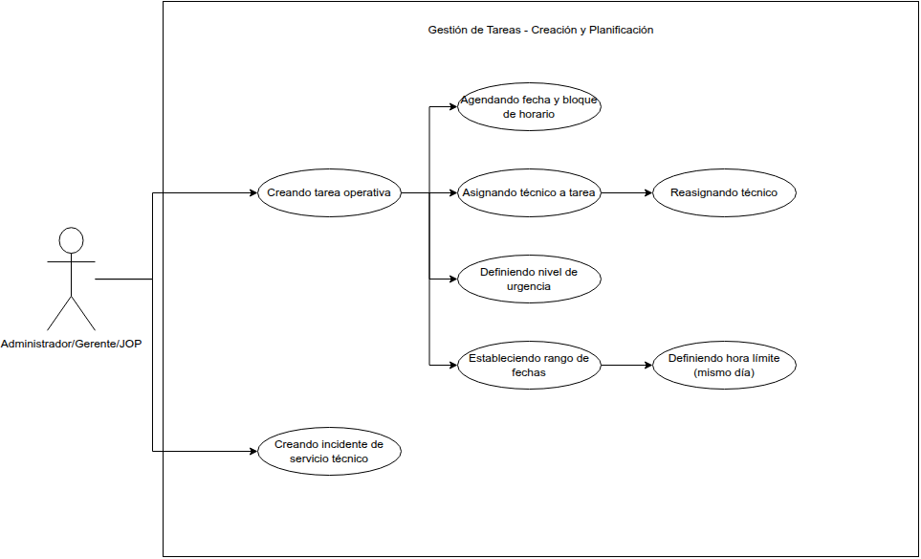
Diagrama de CU relacionado

Slide 10
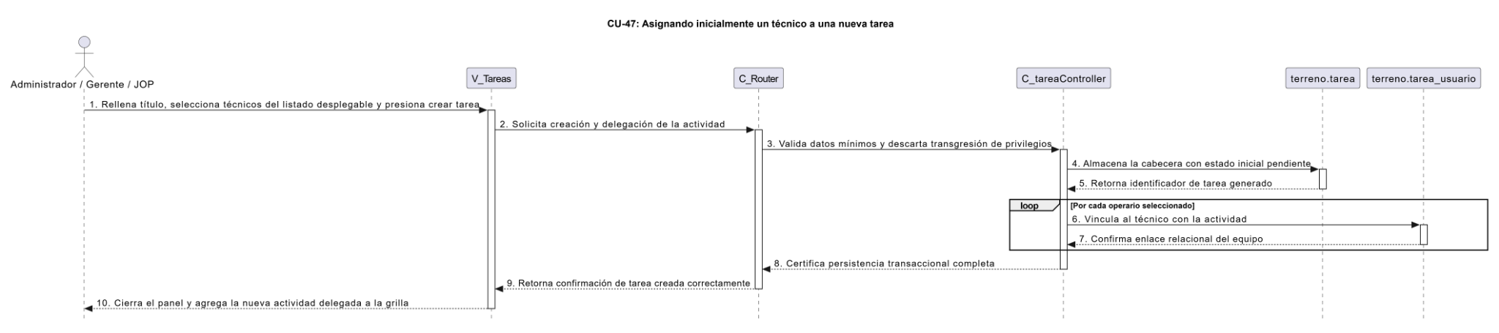
Diagrama de secuencia - CU-47

Slide 11
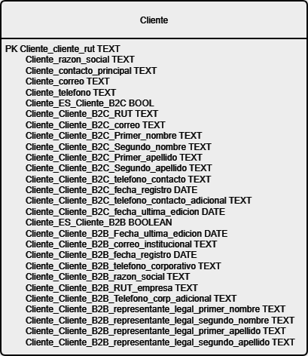
Modelo físico - Tabla Cliente

Slide 12
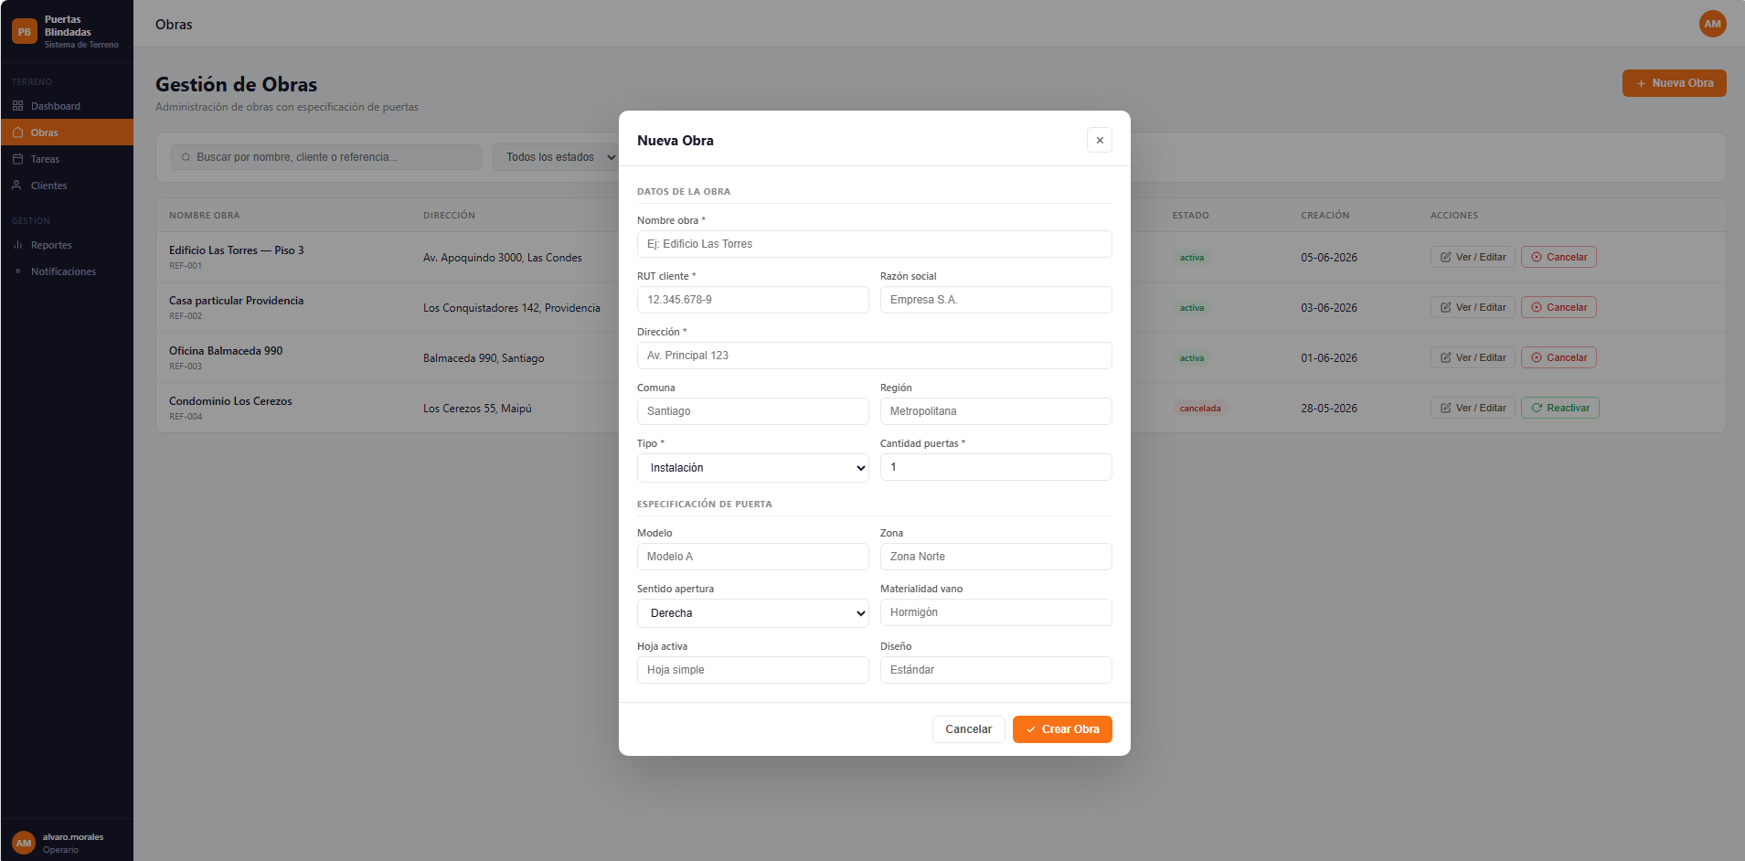
Pantallas del sistema - Nueva Obra

Slide 13
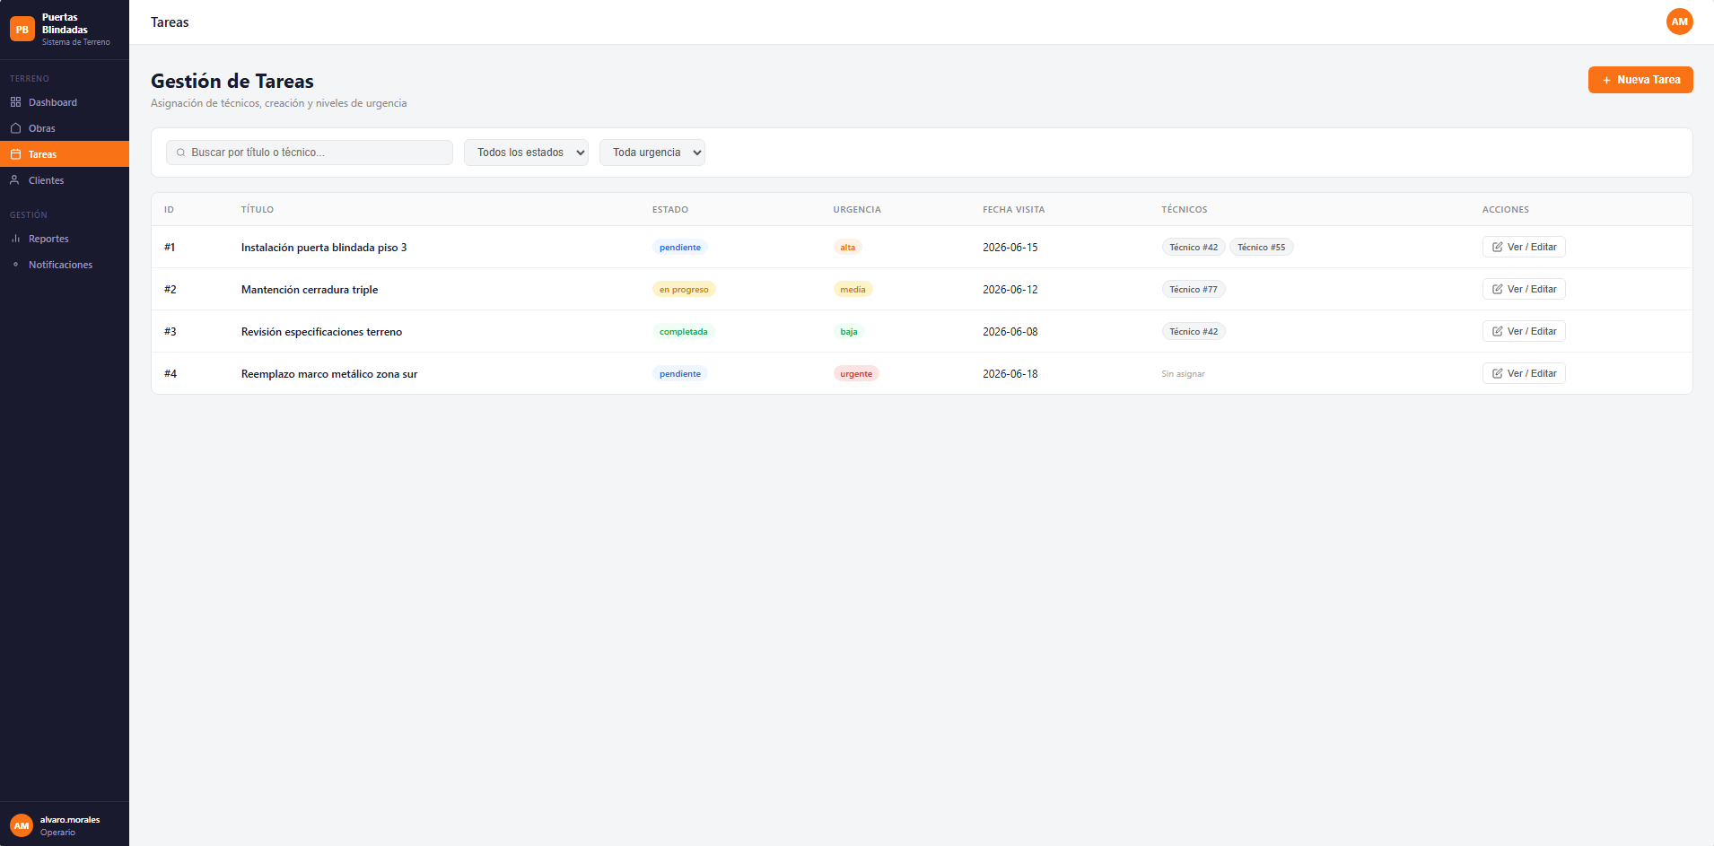
Pantallas del sistema - Gestión de Tareas

Slide 14
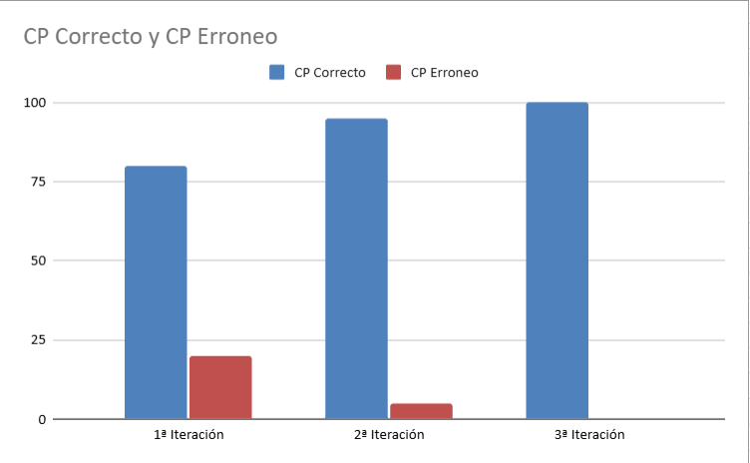
Pruebas realizadas al sistema
Iteraciones | Casos Positivos | Casos Negativos
1° Iteración | 57 | 17
2° Iteración | 69 | 5
3° Iteración | 74 | 0

Slide 15
Retrospectiva
 |  |  |  |  | FECHA ESTIMADA |  | FECHA REAL
Tarea | Responsable | HH Esperado | Estado | Objetivo del Sprint | Inicio | Fin | Fecha Inicio Real | Fecha Final Real | Horas Reales
Aplicar primera forma normal (1FN) al modelo de datos | Escobar Sebastián | 6 | Finalizado | Normalizar el modelo de datos hasta 1FN | 28/05/2026 | 29/05/2026 | 28/05/2026 | 30/05/2026 | 16
Aplicar segunda forma normal (2FN) al modelo de datos | Escobar Sebastián | 6 | Finalizado | Normalizar el modelo de datos hasta 2FN | 29/05/2026 | 30/05/2026 | 29/05/2026 | 31/05/2026 | 16
Aplicar tercera forma normal (3FN) al modelo de datos | Escobar Sebastián | 6 | Finalizado | Normalizar el modelo de datos hasta 3FN | 30/05/2026 | 31/05/2026 | 30/05/2026 | 02/06/2026 | 16
Ingresar a la interfaz de autenticación de acceso de la plataforma. | Reyes Lenin | 8 | Finalizado | Implementar el módulo de autenticación y control de acceso al sistema | 28/05/2026 | 29/05/2026 | 28/05/2026 | 30/05/2026 | 9
Crear usuarios internos con roles y permisos. | Escobar Sebastián | 10 | Finalizado | Desarrollar la gestión de usuarios internos con asignación de roles | 29/05/2026 | 01/06/2026 | 29/05/2026 | 02/06/2026 | 12
Editar datos y permisos de usuarios internos. | Escobar Sebastián | 8 | Finalizado | Desarrollar la gestión de usuarios internos con asignación de roles | 01/06/2026 | 02/06/2026 | 01/06/2026 | 03/06/2026 | 10
Pedir autorización en tiempo real para rol Secretaria. | Escobar Sebastián | 10 | Finalizado | Implementar flujo de autorización en tiempo real para el rol Secretaria | 01/06/2026 | 03/06/2026 | 01/06/2026 | 04/06/2026 | 14
Gestionar solicitudes de acción del rol Secretaria. | Escobar Sebastián | 8 | Finalizado | Implementar flujo de autorización en tiempo real para el rol Secretaria | 02/06/2026 | 03/06/2026 | 02/06/2026 | 04/06/2026 | 7
Seleccionar tipo de cliente B2C / B2B para creación. | Reyes Lenin | 6 | Finalizado | Implementar el registro y gestión de clientes B2C y B2B | 03/06/2026 | 04/06/2026 | 03/06/2026 | 05/06/2026 | 9
Registrar con datos para clientes B2C y B2B. | Reyes Lenin | 12 | Finalizado | Implementar el registro y gestión de clientes B2C y B2B | 03/06/2026 | 05/06/2026 | 03/06/2026 | 06/06/2026 | 12
Editar datos de clientes B2C y B2B. | Reyes Lenin | 10 | Finalizado | Implementar el registro y gestión de clientes B2C y B2B | 04/06/2026 | 05/06/2026 | 04/06/2026 | 07/06/2026 | 14

Slide 16
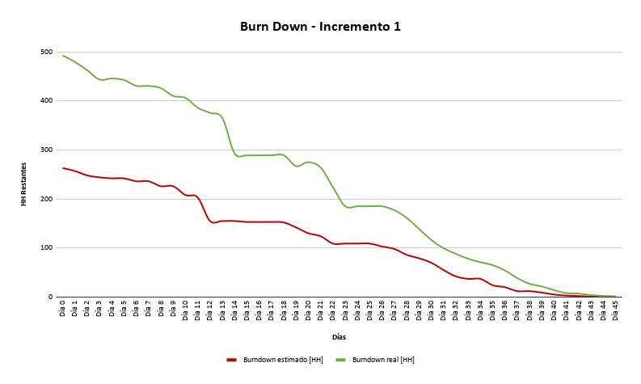
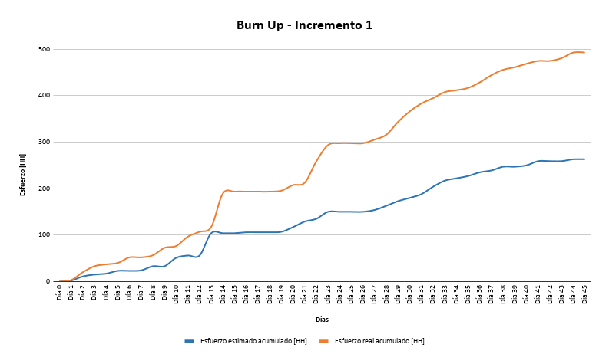
Retrospectiva

Slide 17
SISTEMA DE TERRENO
PROYECTO INGENIERÍA
DE SOFTWARE I
INCREMENTO 1 GRUPO 16
Empresa Puertas Blindadas
Integrantes:
Barrera Matus, Josué Ezequiel
Escobar Bravo, Sebastián Patricio
Hanke Coray, Alexander Andres
Munizaga Yañez, Ignacio Javier
Reyes Gomez, Lenin Andres
Seguel Novoa, Roberto Andrés
Profesor: Paulo Quinsacara
Curso: Ingeniería de software I

